Slide 1
고 급 문 제 해 결
ITEC0415
Advanced Problem Solving
Chapter 6 : String
Chapter 8 : Stack
4주차 발표 자료
2018117543 한재성

Slide 2
Contents
ITEC0415
Advanced Problem Solving
Chapter 6 : String
문제 6.6 – 문장의 모든 단어 뒤집기
문제 6.11 – 사인 곡선 형태로 문자열 작성
Chapter 8 : Stack
문제 8.3 – 괄호가 짝을 이루는가?
문제 8.4 – 경로 압축

Slide 3
Chapter 6 String
Notes:
자! 우선 첫 번째 문제점. 바로 전 세계적 노인 인구의 증가입니다.

Slide 4
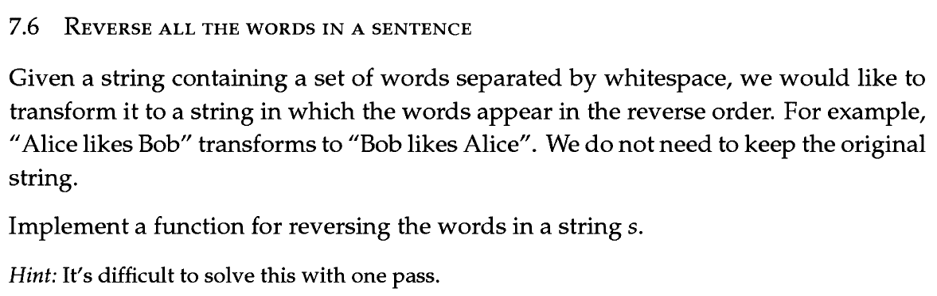
문장의 모든 단어 뒤집기
ITEC0415
Advanced Problem Solving

Slide 5
split() 구현
ITEC0415
Advanced Problem Solving
ALICE
ALICE
LIKES
ALICE
LIKES
BOB

Slide 6
split() 구현
ITEC0415
Advanced Problem Solving
ALICE
LIKES
BOB
[::-1] slicing
BOB
LIKES
ALICE
‘ ‘.join(List)
BOB LIKES ALICE

Slide 7
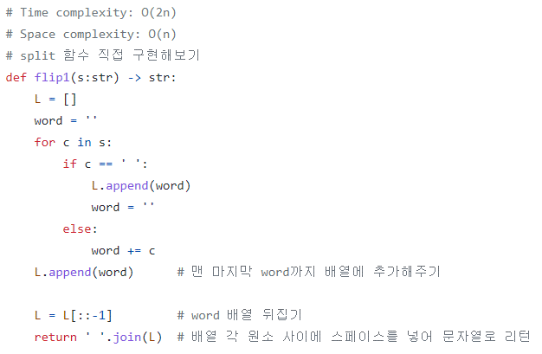
split() 구현
ITEC0415
Advanced Problem Solving

Slide 8
스택 사용하기
ITEC0415
Advanced Problem Solving
ALICE LIKES BOB
B
O
O
E
…
B
B
B
S
S

Slide 9
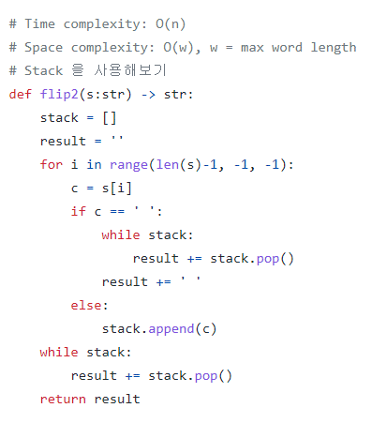
스택 사용하기
ITEC0415
Advanced Problem Solving

Slide 10
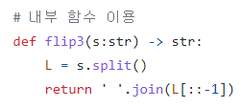
내부 함수 이용하기
ITEC0415
Advanced Problem Solving

Slide 11
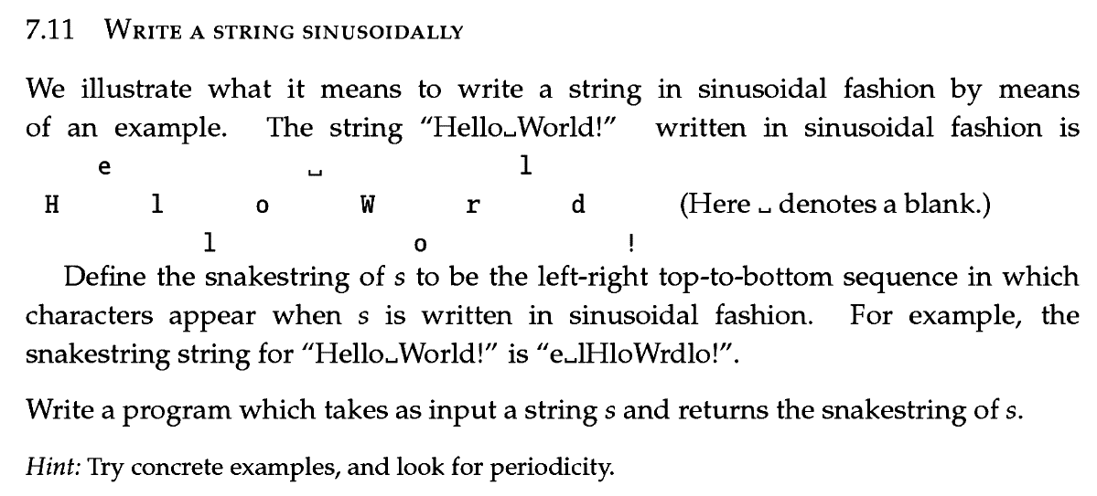
사인 곡선 형태로 문자열 작성
ITEC0415
Advanced Problem Solving

Slide 12
배열을 사용해서 구현
ITEC0415
Advanced Problem Solving
HELLO WORLD!
+x
E
E
H
L
H
L
O
+y
L
L
isValid()? NO!
(y, x) = (-1, 1)
(y, x) = (1, 1)

Slide 13
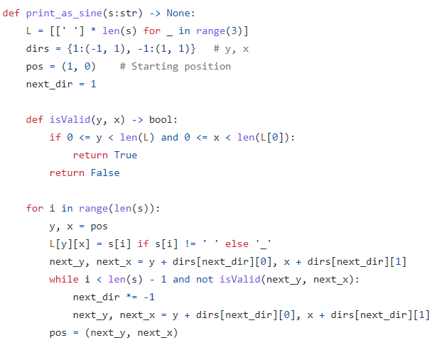
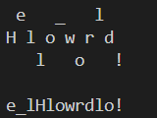
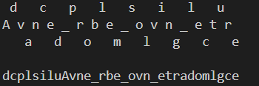
배열을 사용해서 구현
ITEC0415
Advanced Problem Solving

Slide 14
주기함수의 성질
ITEC0415
Advanced Problem Solving
HELLO WORLD!
0 1 2 3 4 5 6 7 8 9 10 11
E
+4
_
+4
L
H
L
O
W
R
D
L
O
!

Slide 15
주기함수의 성질
ITEC0415
Advanced Problem Solving
HELLO WORLD!
0 1 2 3 4 5 6 7 8 9 10 11
E
_
L
H
L
O
W
R
D
+2
+2
+2
+2
+2
L
O
!

Slide 16
주기함수의 성질
ITEC0415
Advanced Problem Solving
HELLO WORLD!
0 1 2 3 4 5 6 7 8 9 10 11
E
_
L
H
L
O
W
R
D
L
+4
O
+4
!

Slide 17
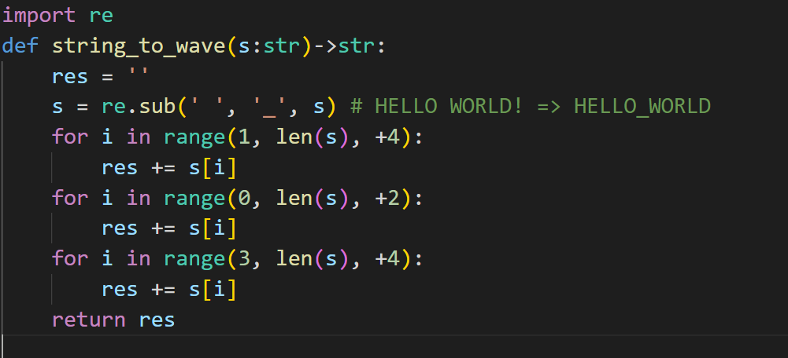

주기함수의 성질
ITEC0415
Advanced Problem Solving

Slide 18
Chapter 8 Stack
Notes:
자! 우선 첫 번째 문제점. 바로 전 세계적 노인 인구의 증가입니다.

Slide 19
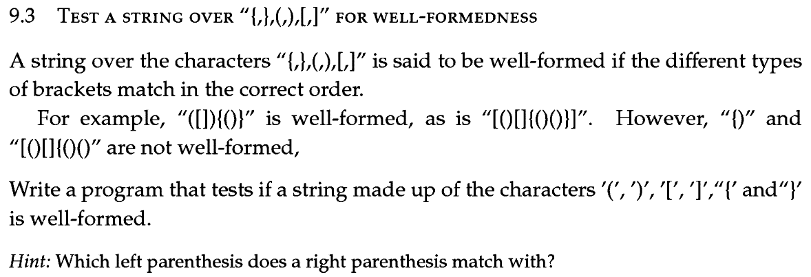
괄호가 짝을 이루는가?
ITEC0415
Advanced Problem Solving

Slide 20
Stack을 사용하기
ITEC0415
Advanced Problem Solving
여는 괄호
( , { , [
고려할 필요 없이 Stack에 push
닫는 괄호일때가 관건
), }, ]
매칭된다면 pop()
Stack.isEmpty() or not matching -> invalid.

Slide 21
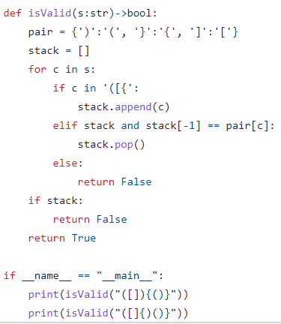
Stack을 사용하기
ITEC0415
Advanced Problem Solving
True
False

Slide 22
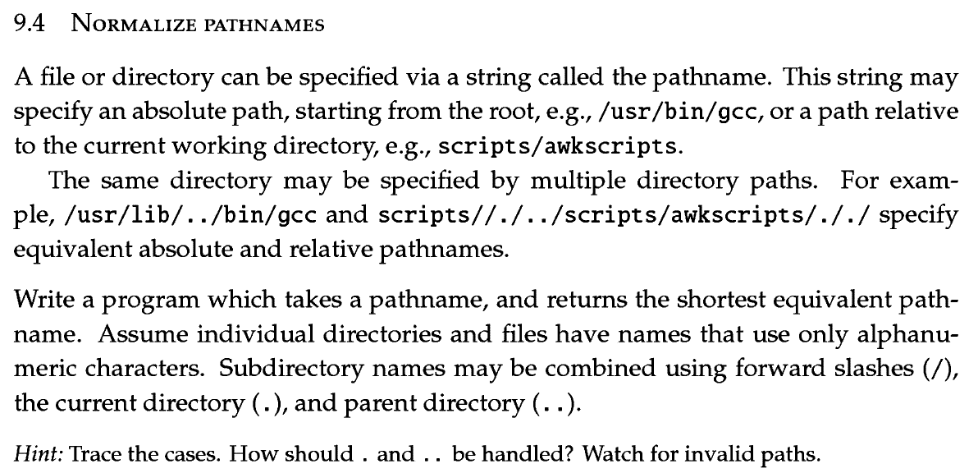
경로 압축
ITEC0415
Advanced Problem Solving

Slide 23
split(), stack 사용
ITEC0415
Advanced Problem Solving
‘/usr/lib/../bin/gcc/./..//./’
Split(‘/’)
[‘’,’usr’,’lib’,’..’,’bin’,’gcc’,’.’,’..’,’’,’.’,’’]
‘’ or ‘.’ → 무시
‘..’ → pop()
그 외 → push()
gcc
gcc
lib
bin
bin
bin
usr
usr
usr
usr
usr
usr
그 외
‘..’
그 외
그 외
‘.’

Slide 24
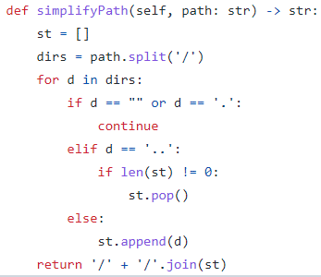
split(), stack 사용
ITEC0415
Advanced Problem Solving

Slide 25
Problems
ITEC0415
Advanced Problem Solving
Chapter 6 : String
문제 6.6 – 문장의 모든 단어 뒤집기
Leetcode #151. Reverse Words in a String
문제 6.11 – 사인 곡선 형태로 문자열 작성
Leetcode #6. Zigzag Conversion
Chapter 8 : Stack
문제 8.3 – 괄호가 짝을 이루는가?
Leetcode #20. Valid Parentheses
문제 8.4 – 경로 압축
Leetcode #71. Simplify Path

Slide 26

Q & A
ITEC0415
Advanced Problem Solving

